Slide 1
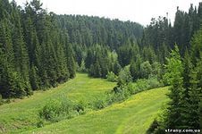
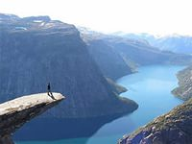
Природа и человек.
Презентация Колонина Льва
Ученика 7 «Б»

Slide 2
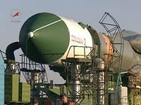
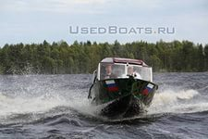
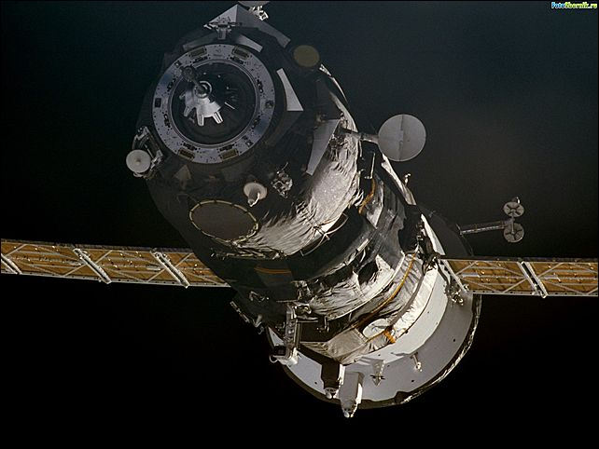
Человек и прогоесс.
Человек производит машины, изобретает что-то новое, но для этого у него ему нужны ресурсы. Прогресс- очень важная часть составляющая наш мир.
Прогресс- конечно это очень хорошо, но…От прогресса человека страдает природа, а из-за того, что страдает природа страдает и сам человек.

Slide 3
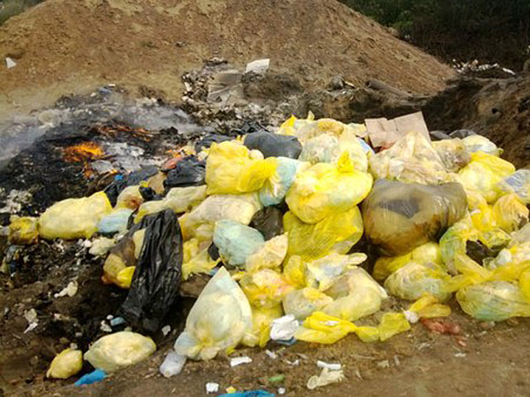
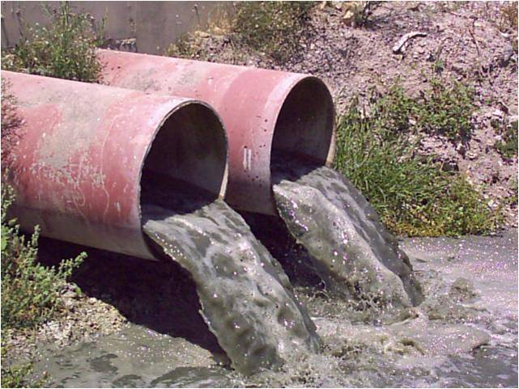
Отходы.
Из всего добываемого сырья в конечный продукт перерабатывается только 1-2% первоначальной массы, остальные 98-99% идут в отходы!!!!

Slide 4
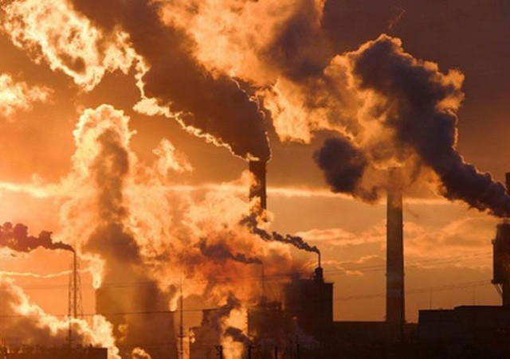
Последствия отходов.
В результате производственной деятельности ПО «Маяк» (Предприятие первого в стране плутониевого производства)и радиационных аварий, территория общей площадью около 23тыс. кв. км. подвергалась долговременному радиоактивному загрязнению, в том числе речная система протяженностью 600км, а радиационному воздействию около 400 тыс. человек.

Slide 5
К сожалению не все понимают важность этих проблем. Как жаль, что даже те кто знают и понимают тяжесть последствий деятельности человека не все принимают участие в каких нибудь мероприятиях связанных хотя бы с выключением света на час или что то в этом роде. Ведь благодаря таким моментам экономится колоссальное количество энергии.

Slide 6
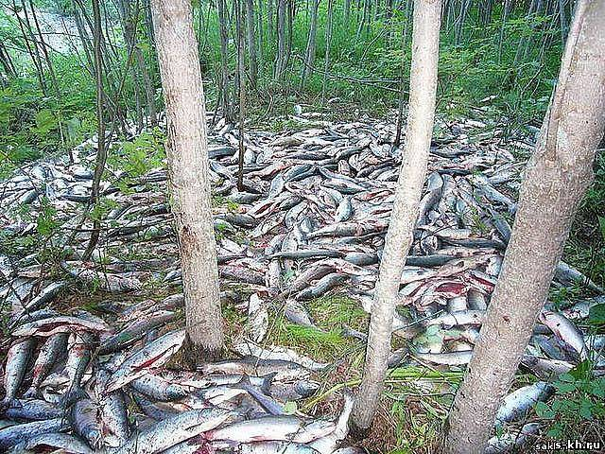
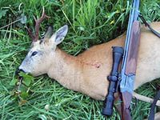
Закон на страже природы.
Как хорошо, что хотя бы тринадцать лет назад люди придумали и ВВЕЛИ закон « Об охране окружающей среды»
Он закрепляет права граждан на достоверную информацию о состоянии окр. среды и на то, что если кто-то будет браконьерствовать, того лишают свободы от 2.5 до 8 лет или огромнымй штраф выпишут

